Slide 1
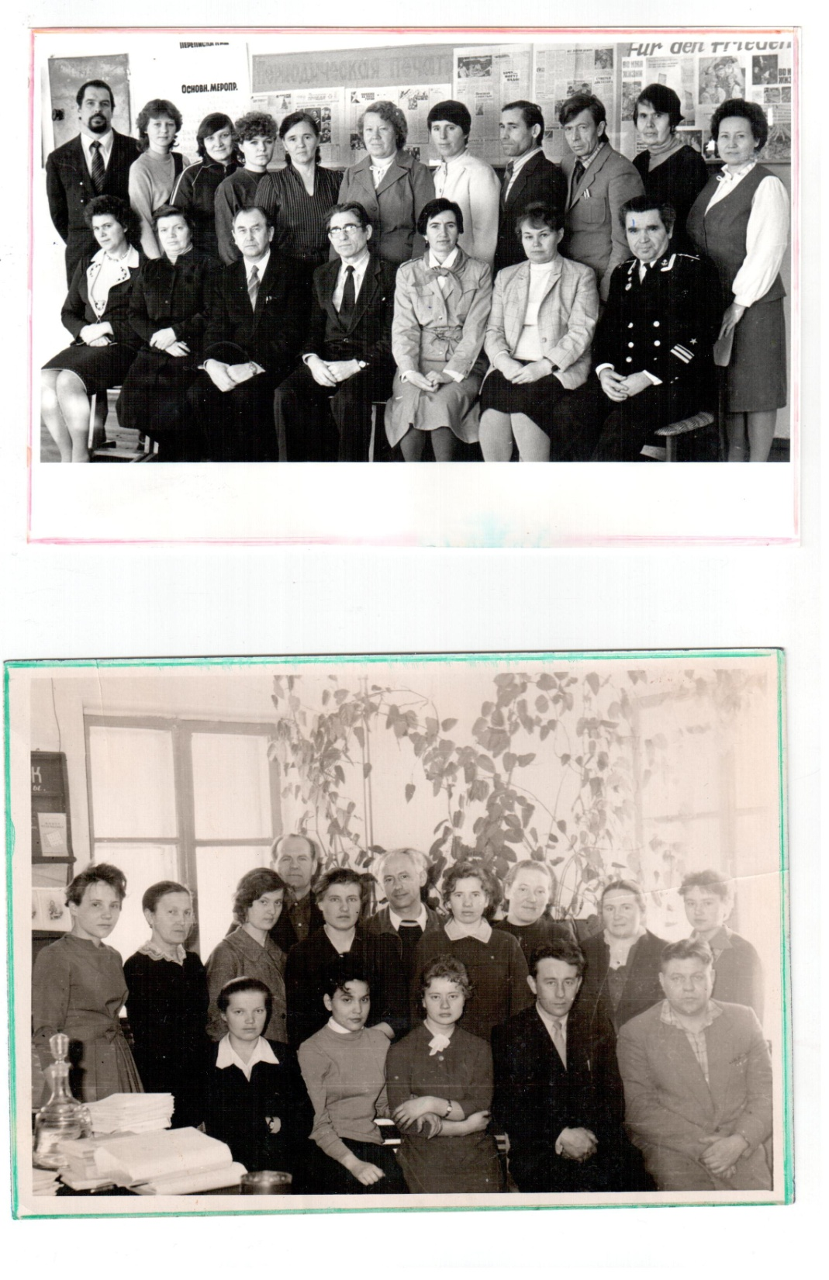
1985 год
Один из самых опытных педагогических коллективов школ района – Кощаковский

Slide 2
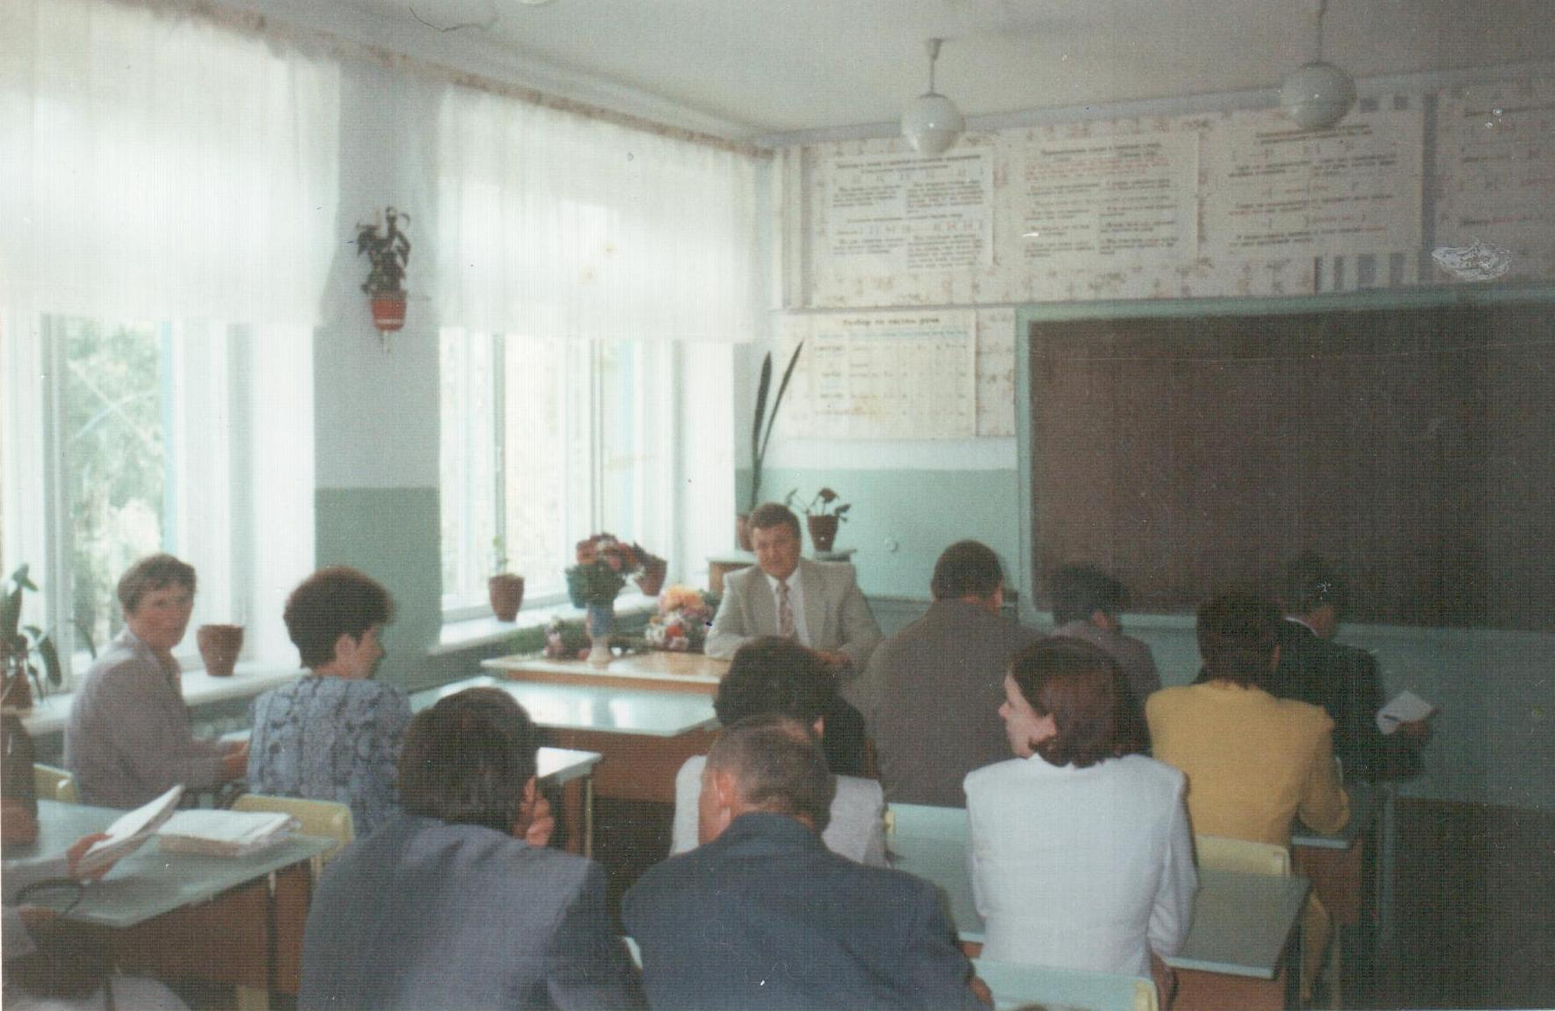
2002 г.- школа получила квалификацию «Школа, содействующая здоровью, бронзового уровня».
Директор – Насибуллин Кабир Шагивалиевич

